Slide 1



义务教育《信息科技》四年级下册
第1单元 积极参与班级管理
——计算机编码
合肥市六安路小学荣城花园分校 张彬彬

Slide 2



发现问题
李𠙶同学在制作个人体质报告时，希望在落款中输入方正舒体姓名，但修改字体时, “𠙶”字总无法正常显示字体，这是怎么回事呢？
“𠙶”字无法设置字体?
Notes:
。

Slide 3


明确目标
汉字编码：了解汉字（数据）在计算机中的编码方式。
掌握利用“专用字符编辑器”设计手写签名的方法。

Slide 4





1. 了解数据数字化过程
2. 计算机中的编码
1. 认识汉字编码
2. 了解数据在计算机中的编码方式
制作个性签名

Slide 5


1．认识汉字编码
2．了解数据在计算机中的编码方式

Slide 6


准备间
活动室
收获园
挑战台
1．认识汉字字库
想一想
李𠙶同学无法设置理想字体的原因可能是什么？
黑体成功
我认为：____________________________________________________________________________________________。
李𠙶
李𠙶
李𠙶
李𠙶
李𠙶
李𠙶
李𠙶
李𠙶
其他字体均不显示

Slide 7
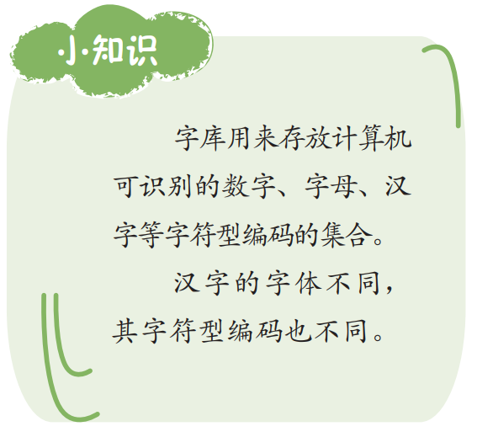
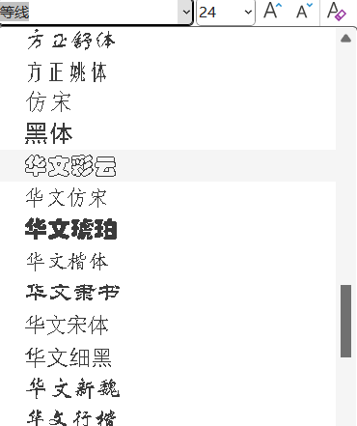
准备间
活动室
收获园
挑战台
1．认识汉字字库
看一看
阅读小知识，认识字库的作用。

Slide 8
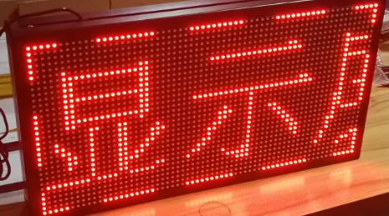
准备间
活动室
收获园
挑战台
2．计算机中的汉字
看一看
观察Led电子屏上的汉字，你有什么发现？
我发现：____________________________________________________________________________________________。

Slide 9
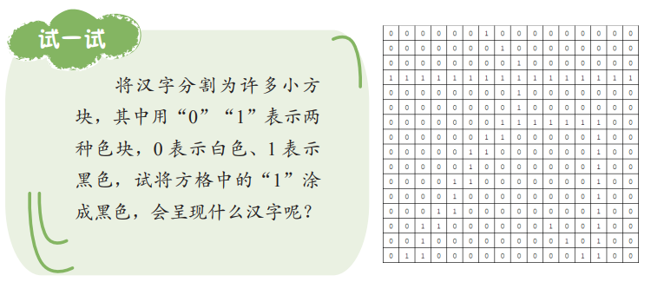
准备间
活动室
收获园
挑战台
2．计算机中的汉字
学一学
模拟计算机中的汉字表示。

Slide 10

准备间
活动室
收获园
挑战台
2．计算机中的汉字
试一试
尝试在Excel表格中模拟录入“中”字，并用“0”、“1”记录。
记录的0、1编码是：________________________________________________________________________________________________________________________________________________________。
大家的记录结果一样吗?
小结：同一个汉字可能有不同编码方式

Slide 11

制作个性签名

Slide 12
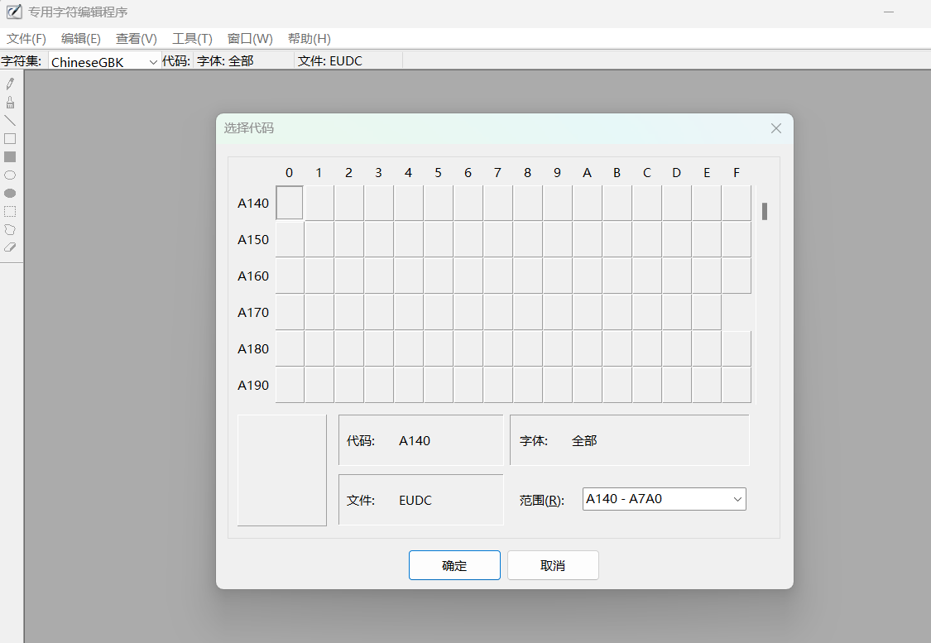
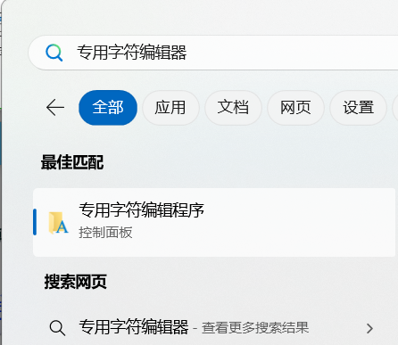

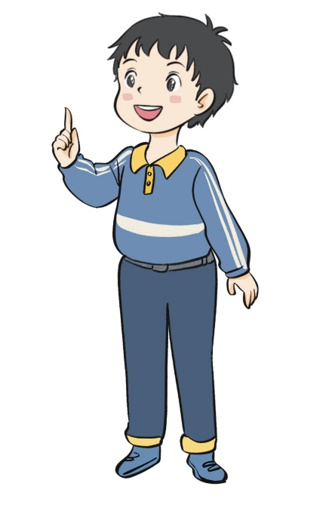
准备间
活动室
收获园
挑战台
1．打开“专用字符编辑器”
学一学
开始菜单中键入并打开

Slide 13
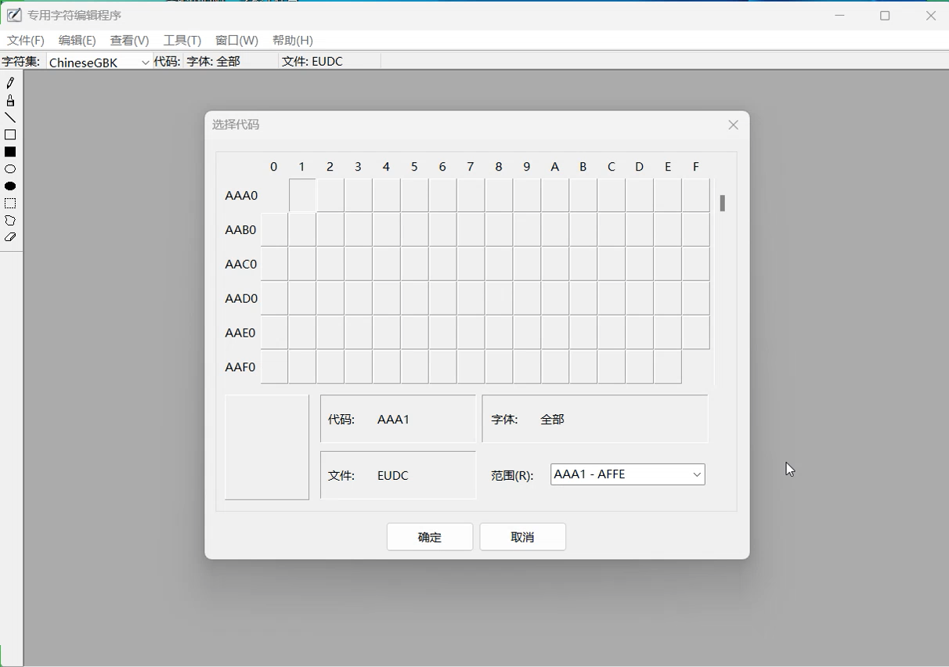
准备间
活动室
收获园
挑战台
2．制作个性手写签名
做一做
观看制作手写签名视频并尝试自主制作。
a.选择代码位置
b.手写录入文字
c.保存文字代码

Slide 14
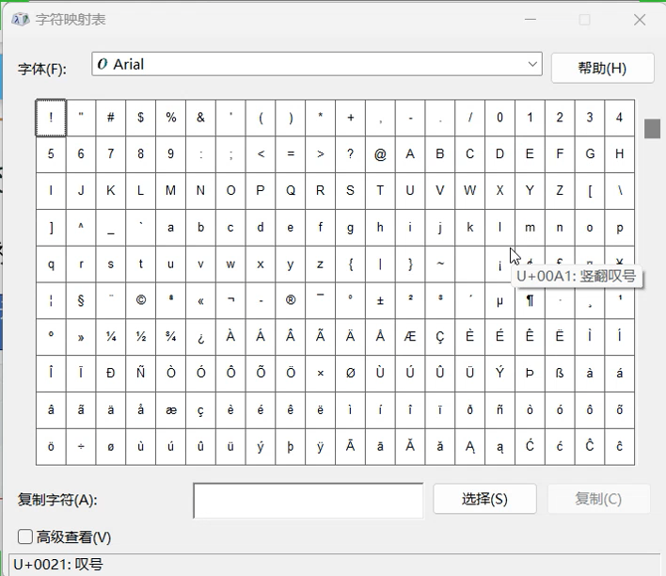
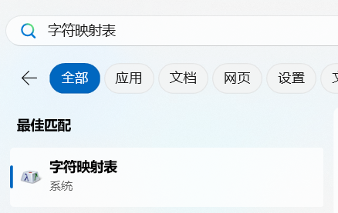
准备间
活动室
收获园
挑战台
3．调用签名流程
做一做
观看视频，利用字符映射表调用手写字体。
开始菜单中键入并打开

Slide 15

准备间
活动室
收获园
挑战台
4．展示个性签名
秀一秀
交流分享自己的个性签名

Slide 16

1．了解数据数字化过程
2．计算机中的编码

Slide 17

准备间
活动室
收获园
挑战台
1．数据数字化过程
连一连
数字化指：将文字、图片、音视频等数据转化为计算机能识别的由数字______和______组成的二进制编码的过程。

Slide 18
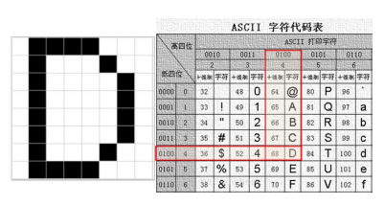
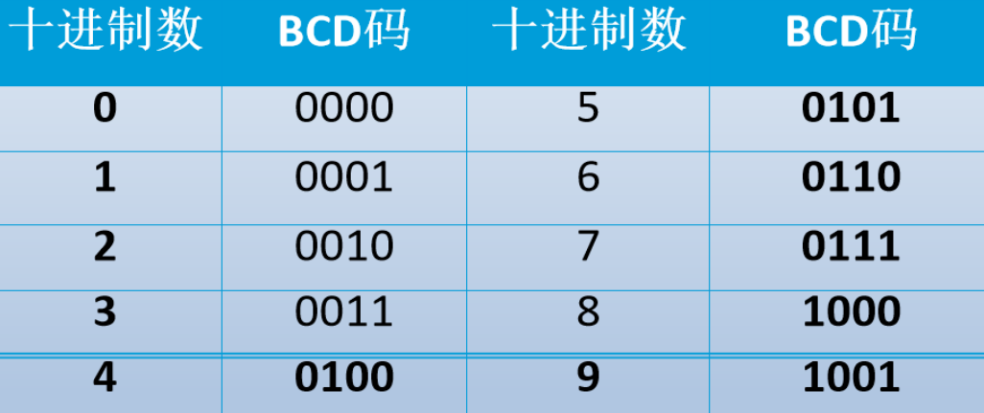
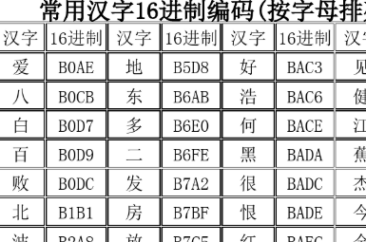

准备间
活动室
收获园
挑战台
2．计算机中的编码
随着技术的不断革新，计算机内的编码种类也逐渐增多，且各有用途。
…………
‌ASCII码
‌BCD码
‌各种汉字编码
…………

Slide 19

Notes:
左下角文字颜色反差小 已改，水印效果，不适宜太突出。

Slide 20
准备间
活动室
收获园
挑战台
1.解释计算机识别手写签名的原理给家长听。
2. 打开录音软件尝试录音，并观察看到的波形图，想一想声音能用“0”和“1”记录吗？
Notes:
缩进不对 已改

Slide 21
义务教育《信息科技》四年级下册
第1单元 积极参与班级管理
第4课 制作个性手写签名
一起探索数字世界的编码吧！

